Slide 1
Besar atau Kecil?
(Big or Small?)

Slide 2
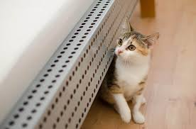
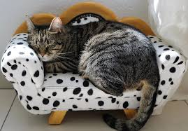
Kucing kecil
Kucing besar

Slide 3
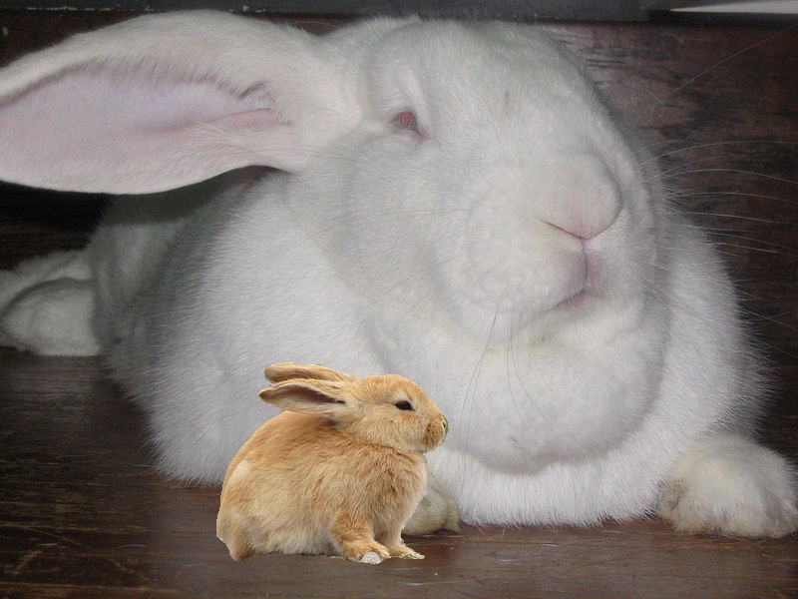
Kelinci besar
Kelinci kecil

Slide 4
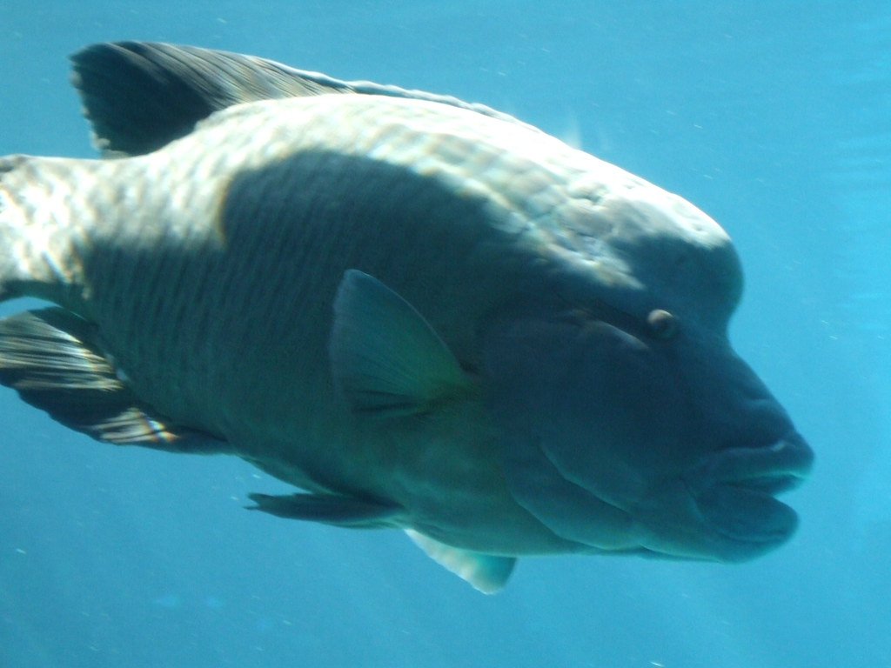
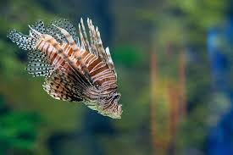
Ikan kecil
Ikan besar

Slide 5
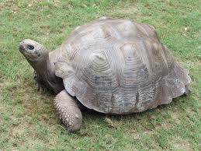
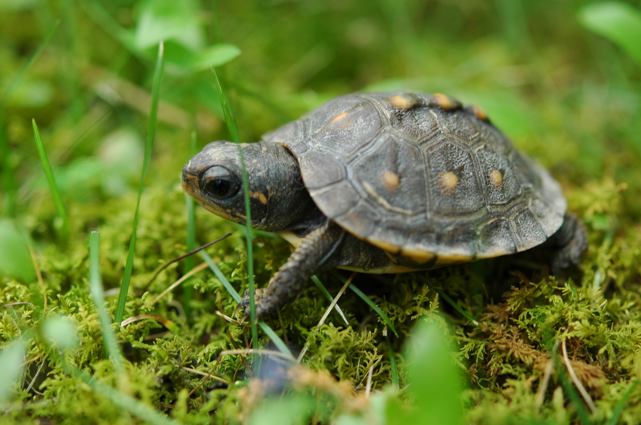
Kura-kura besar
Kura-kura kecil

Slide 6
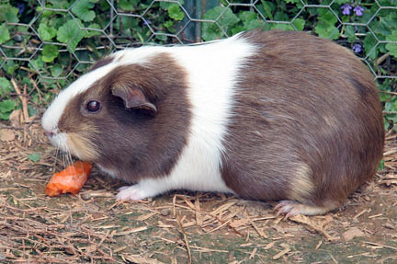
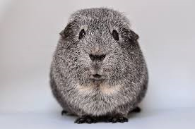
Marmot kecil
Marmot besar

Slide 7
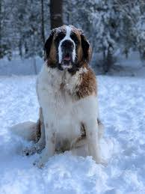
Anjing besar sekali!!

Slide 8
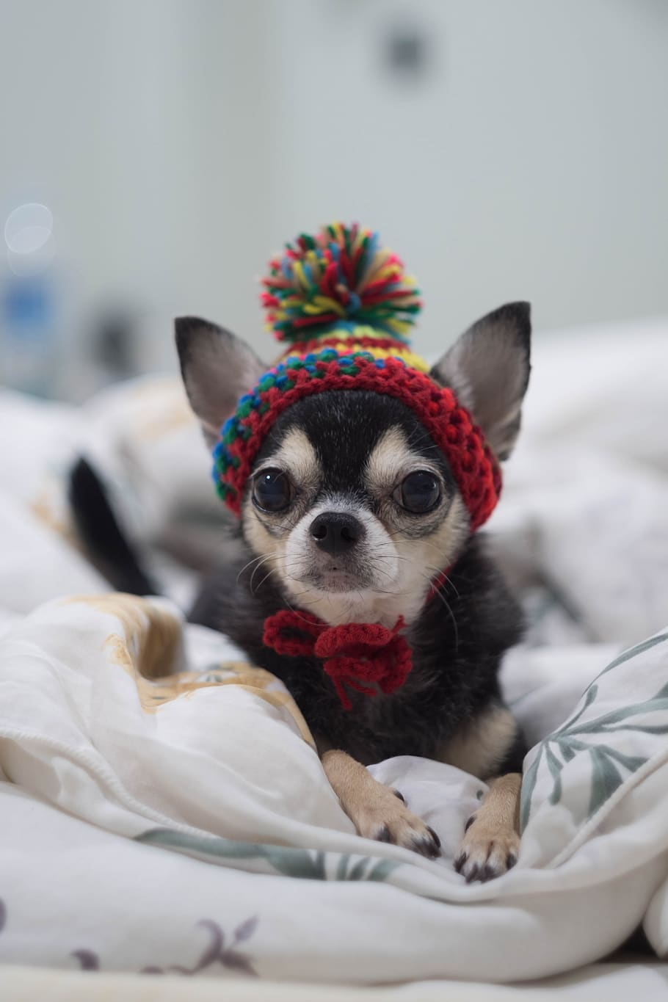
Anjing kecil sekali!!

